Slide 1
《礼 记》二 则
人教版八年级下册
第六单元

Slide 2
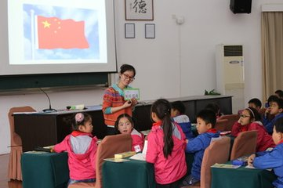
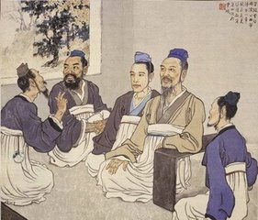
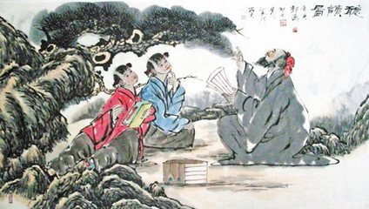
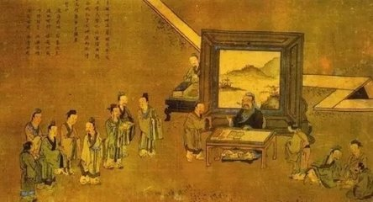
课堂·导入
观察以下图片，你发现了什么？

Slide 3
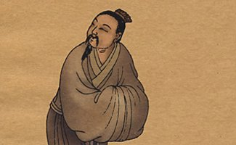
课堂·导入
同学们，你有没有听过“玉不琢，不成器”这句话，那你知道这句话是出自哪本著作的吗？就是《礼记·学记》，今天我们再次接触这篇著作中的另外两篇文章《虽有嘉肴》和《大道之行也》，让我们探寻一下其中蕴含的真理。

Slide 4
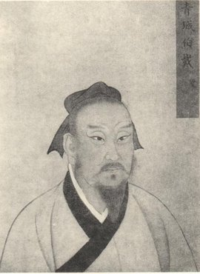
作者·简介
戴圣(生卒年不详)，字次君，祖籍梁国甾县(今河南省商丘市民权县)，出生于梁国睢阳(今河南省商丘市睢阳区)。 西汉时期官员、学者、礼学家、汉代今文经学的开创者。后世称其为"小戴"。

Slide 5
写作·背景
《礼记》是中国古代一部重要的典章制度书籍，也是一篇重要的仁义道德教科书。 《礼记》本非一人所作，据考《礼记》中的《大学》等篇系孔子的弟子曾子所做，《中庸》系子思所做，其余则由其弟子以及弟子的弟子等多人完成，因而在内容上显得十分博杂。现传《礼记》又称《小戴礼记》，系西汉礼学家戴圣编纂，与之相关的又有《大戴礼记》。从戴圣的堂叔礼学家戴德编纂从西汉刘向开始，历史上很多学者都曾对《礼记》的篇章进行过分析归。

Slide 6
学习·目标
1.积累重点文言字词，熟读并背诵课文。
2.准确翻译文句，理解文中所蕴含的道理。
3.联系实际，用正确的学习方法指导自己的学习。

Slide 7
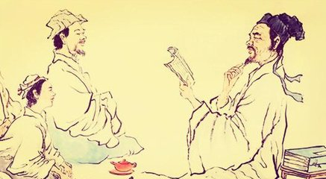
整体·感知
听读课文——分析文章结构。
点击图片
虽有嘉肴

Slide 8
字·词·音
1.注音
嘉肴（ ） 自强 （ ）
兑命（ ） 学学半（ ）
qiǎng
yáo
yuè
xiào

Slide 9
字·词·音
2.理解词义
（1）虽有嘉 肴
（2）弗食，不知其旨也
（3）虽有至道，弗学，不知其善也
（4）是故学然后知不足，教然后知困。
（5）知不足，然后能自反也；
知困，然后能自强也
（6）故曰：教学相长也
（7）其 此之谓也
用鱼肉做的菜。
即使
好，美
吃，品尝
（味道）甘美
最好的道理
好处
所以，因此
不通，理解不了。
反省
自我勉励
促进
说的就是这个道理吧？ “此……之谓也”是一种固定句式，通常翻译为“大概说的就是……吧。”
表示推测语气。大概，恐怕。
（
（
（
1
1
1
）虽
）虽
）虽
有佳肴
有佳肴
有佳肴
虽：
虽：
虽：
佳：
佳：
佳：
肴：
肴：
肴：
．
．
．
．．
．．
．．
（
（
（
2
2
2
）弗食
）弗食
）弗食
，不知其旨
，不知其旨
，不知其旨
也
也
也
食：
食：
食：
旨：
旨：
旨：
．
．
．
．
．
．
（
（
（
3
3
3
）虽有至道
）虽有至道
）虽有至道
，弗学，不知其善
，弗学，不知其善
，弗学，不知其善
也
也
也
至道：
至道：
至道：
善：
善：
善：
．．
．．
．．
．
．
．
（
（
（
4
4
4
）是
）是
）是
故
故
故
学然后知不足，都然后知困
学然后知不足，都然后知困
学然后知不足，都然后知困
是故：
是故：
是故：
困：
困：
困：
．
．
．
．
．
．
．
．
．
（
（
（
5
5
5
）知不足，然后能自反
）知不足，然后能自反
）知不足，然后能自反
也；知困，然后能自强
也；知困，然后能自强
也；知困，然后能自强
也
也
也
反：
反：
反：
自强：
自强：
自强：
．
．
．
．．
．．
．．
（
（
（
6
6
6
）故曰：教学相长
）故曰：教学相长
）故曰：教学相长
也
也
也
长：
长：
长：
．
．
．
（
（
（
7
7
7
）其
）其
）其
此之谓也
此之谓也
此之谓也
其：
其：
其：
此之谓也：
此之谓也：
此之谓也：
．
．
．
．．．．
．．．．
．．．．

Slide 10
字·词·音
1、通假字
《兑命》曰
兑，通“说”，指的是殷商时的贤相傅说。
2、古今异义
A、虽有至道
古义：即使。今义：虽然。
B、不能知其旨也
古义：甘美。 今义：意义。
古义：不通，理解不了。今义：困难。
C、教然后知困
D、教学相长也
古义：促进。今义：增长。

Slide 11
字·词·音
3、词类活用
A、不知其旨也
名词作形容词，甘美。
B、不知其善也
形容词作名词，好，好处。

Slide 12
字·词·音
4、一词多义
学学半
音xiào，教
学
学学半
向别人学习
其此之谓乎
表推测。大概，恐怕
其
不知其旨也
它的

Slide 13
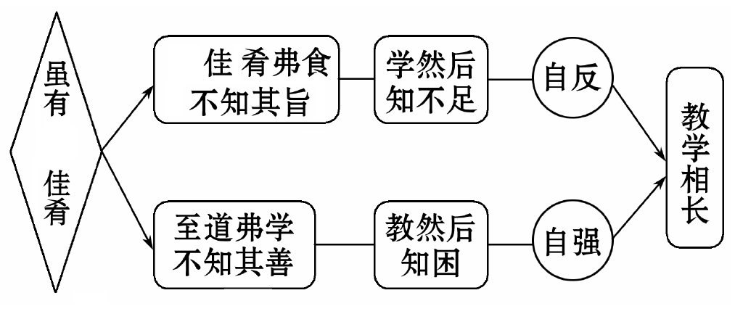
整体·感知

Slide 14
新课·讲解
注意停顿（读出节奏和韵味）
虽有/嘉肴，弗食，不知/其旨也；
虽有/至道，弗学，不知/其善也。
是故/学/然后知不足，教/然后知困。
知不足，然后/能自反也；
知困，然后/能自强也。
故曰：教学/相长也。
《兑命》曰：“学/学半。”
其/此之谓乎？

Slide 15
新课·讲解
弗食佳肴，不知其旨
类比引入
弗学至道，不知其善
教学能相长
实践出真知
学知不足，教后知困
虽有佳肴
逐层论证
不足自反，知困自强
引用作结
——学学半，此之谓

Slide 16
新课·讲解
虽有佳肴，弗食，不知其旨也；
即使有美味的肉食，不去品尝，也不知道其味道的甘美;
虽我至道，弗学，不知其善也。
即使有最好的道理，不去学习，也不知道它的好处。
是故学然后知不足，教然后知困。
所以，学习之后才知道自己的不足，教人之后才知道自己也有不懂得地方。

Slide 17
新课·讲解
知不足，然后能自反也；
知道了自己的不足，然后就能自我反省。
知困，然后能自强也。
知道了自己不懂得地方，然后才能勉励自己。
故曰：教学相长也。
所以“教”和“学”是相互促进的。
《兑命》曰：“学学半。 ”
《兑命》说：“教人是学习的一半。”
其此之谓乎？
这话说的就是这个道理吧。

Slide 18
问题·探究
1.这篇短文告诉了我们一个什么样的道理？
教学相长。人学习之后就会知道不足，知道了不足之处，才能反省自己，提高自己；教人之后才能知道自己有理解不了的地方，这样才会自我勉励，不断提高。教和学是相互促进，相辅相成的。
2. 文章开头写“虽有嘉肴”有何作用？
从“佳肴”写起，是为了由“佳肴”、“至道”引出下文对教与学关系的论述，有“佳肴”、“至道”作类比，教与学的关系就浅显易懂了，这种说理的方法叫做“类比推理”。

Slide 19
写作·特色
1、多使用对偶句，读来朗朗上口，节奏感强。文章共五句，就有三句采用对偶句。
2、有较强的逻辑性。先是以类比强调学习，要实践，接下来指出“学”和“教”的作用（知不足和知困），再由此进一步讨论其效（自反和自强），最后得出结论。文气贯通，层层递进。

Slide 20
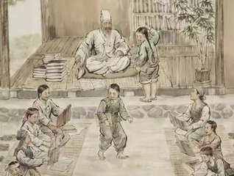
课堂·小结
《虽有嘉肴》文章运用类比的手法引出要阐述的观点，指出教和学是相互促进，相辅相成的，即“教学相长”，告诉了我们实践出真知的道理。

Slide 21
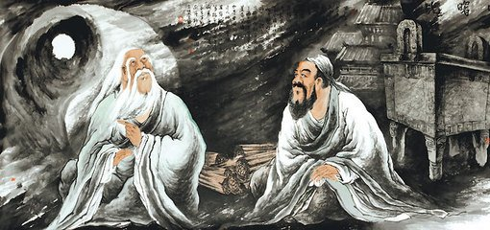
整体·感知
听读课文——分析文章结构。
点击图片
大道之行也

Slide 22
写作·背景
本文是《礼记·礼运》开头部分里的一段话，主旨是阐明理想中的“大同”社会的基本特征。原文此前还有一段文字记述孔子说这番话的来由，照录如下：
昔者仲尼与于蜡宾（参加国君在年终举行的祭典，蜡，读zhà），事毕，出游于观（读guān，宫门外两旁的台楼）之上，喟然而叹，仲尼之叹，盖叹鲁也（意思是鲁国已经丧失了国礼）。言偃（即子游，孔子的学生）在侧，曰：“君子何叹？”(孔子何叹？)孔子曰：“大道之行也，与三代之英（夏、商、周、三代的英贤），丘未之逮也（因出生晚，未能赶上）而有志焉。”

Slide 23
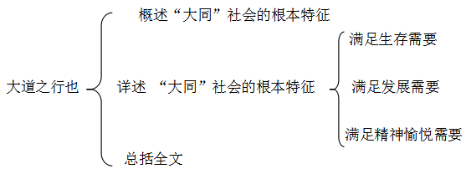
整体·感知

Slide 24
通假字
字·词·音
选贤与能 与通“举”，选举
矜寡孤独 矜通“鳏”，老而无妻的人

Slide 25
一词多义
字·词·音
亲 故人不独亲其亲 以……为亲
故人不独亲其亲 父母
谓 是谓大同 叫做
予谓菊 认为
修 讲信修睦 培养
盖简桃核修狭者 修长
兴 谋闭而不兴 发生
水波不兴 起

Slide 26
字·词·音
闭 谋闭而不兴
故外户而不闭 关
独 矜、寡、孤、独 老而无子的人
故人不独亲其亲 只
乱 盗窃乱贼而不作 造反
自云先世避秦时乱 战乱

Slide 27
词类活用
字·词·音
不独亲其亲，不独子其子
意动用法，以……为亲，以……为子
老有所终，壮有所用，幼有所养
形作名，老年人、壮年人，儿童

Slide 28
新课·讲解
大道之行也，天下为公，选贤与能，讲信修睦。
①大道：
②之：
③与：
④修：
古代指政治上的最高理想。
[译文]在大道施行的时候，天下是人们所共有的，把有贤德、有才能的人选出来（给大家办事），（人人）讲求诚信，崇尚和睦。
主谓之间取消句子独立，不译。
jǔ，通“举”。
培养。

Slide 29
新课·讲解
故人不独亲其亲，不独子其子，使老有所终，壮有所用，幼有所长，矜、寡、孤、独、废疾者皆有所养，男有分，女有归。
①亲：
②矜：
③寡：
④孤：
⑤独：
⑥分：
⑦归：
第一个“亲”用如动词，以……为亲。下文“子其子”中的第一个“子”也是动词。
[译文]因此人们不单奉养自己的父母，不单抚育自己的子女，要使老年人能终其天年，中年人能为社会效力，幼童能顺利地成长，使老而无妻的人、老而无夫的人、幼年丧父的孩子、老而无子的人、残疾人都能得到供养。男子要有职业，女子要及时婚配。
老而无妻的人。
老而无夫的人。
幼而无父的人。
老而无子的人。
职份，指职业、职守。
女子出嫁。

Slide 30
新课·讲解
货恶其弃于地也，不必藏于已；力恶其不出于身也，不必为已。是故谋闭而不兴，盗窃乱贼而不作，故外户而不闭，是谓大同。
①恶：
②是故：
③谋闭：
④乱：
⑤贼：
⑥作：
⑦外户：
⑧闭：
⑨大同：
wù，憎恶。
因此，所以。
奸邪之谋。
[译文] （人们）憎恶财货被抛弃在地上的现象（而要去收贮它），却不是为了独自享用；（也）憎恶那种在共同劳动中不肯尽力的行为，总要不为私利而劳动。这样一来，就不会有人搞阴谋，不会有人盗窃财物和兴兵作乱，（家家户户）都不用关大门了，这就叫做“大同”社会。
指造反。
指害人。
兴起。
泛指大门。
用门闩插门。
指理想社会。

Slide 31
问题·探究
1.我们该如何理解大道、大同、大道之行也？
大道，可以理解为治理社会的最高准则；大同，指儒家的理想社会或人类社会的最高阶段。大道之行也，是指执政者施行大道，则老百姓便可以生活在安定和平的大同社会。天下为公：天下是公有的（天下是天下所有人的天下）。
2.作者所描绘的大同社会的景象是什么？
是故谋闭而不兴，盗窃乱贼而不作，故外户而不闭，是谓大同。

Slide 32
问题·探究
3.本文是从哪几个方面来说明“大同”社会的基本特征的？
“大同”社会的特征?
天
下
为
公
天
下
无
恶
（1）人人都受到全社会的关爱
（2）人人都能安居乐业
（3）货尽其用，人尽其力

Slide 33
问题·探究
4.文中“大同”社会跟陶渊明描绘的那个“世外桃源”有没有相似的地方？
要透过“桃源”中的生活现象来认识这个社会，例如从“黄发垂髫，并怡然自乐”中可以看出“桃源”中的老人和孩子生活极其幸福、快乐，这就是“大同”社会中“老有所终”“幼有所长”，由此还可以推知矜、寡、孤、独、废疾者这五种人同样受到全社会的关爱。

Slide 34
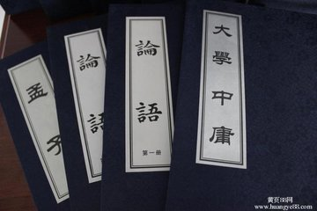
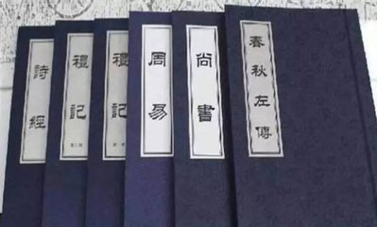
拓展·延伸
资料宝袋
先秦典籍，四书五经是四书和五经的合称，是中国儒家的经典书籍。四书又称为四子书，是指《大学》、《中庸》、《论语》和《孟子》。五经是《诗经》、《尚书》、《礼记》、《周易》和《春秋》等五本儒家经典的合称。

Slide 35
课堂·小结
天下为公
选贤与能
讲信修睦
社会纲领
是谓大同
宝贵财富
社会关爱
安居乐业
货尽其用
人尽其力
大道之行也
基本特征
谋闭不兴
盗乱不作
外户不闭
理想社会

